Slide 1


PREMIERS RETOURS D’ENQUÊTE AGRI-PCAET
Mélanie LOUBAUD BERSON - CAPDL
Notes:
Taille de l’image :
Hauteur = 11,66 cm (1377 pixels)
Largeur = 31,87 cm (3764 pixels)
Codes couleur RVB :
Bleu : 37 60 110

Slide 2
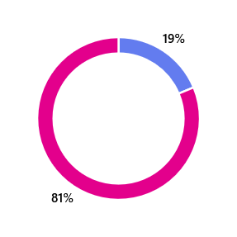
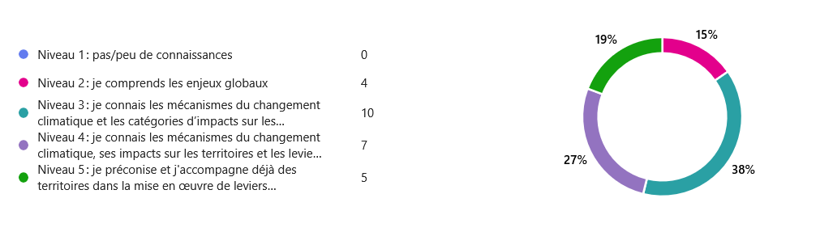
Répondants
32 réponses, dont 12 PDL (1/3)
Des coordinateur/manager mais majoritairement des conseillers (2/3)
À peine 20% connaissent AgriPCAET
Des niveaux d’expertise variés !
Déjà 20% d’experts !

Slide 3
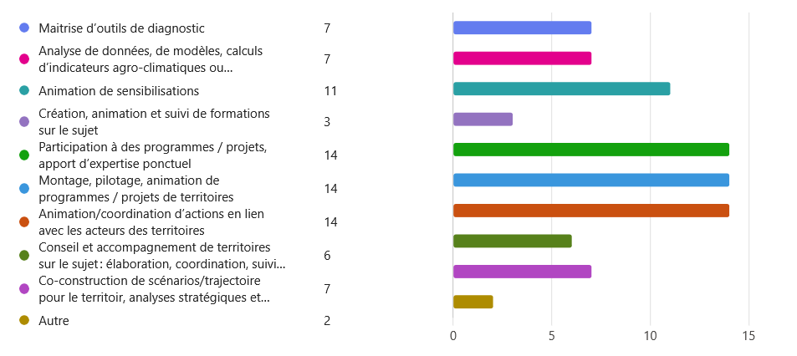
Profil des répondants
Des profils déjà engagés, avec 2 niveaux : sensibilisation (encore!) et accompagnement plutôt en animation et participation qu’en conseil et co-construction.

Slide 4
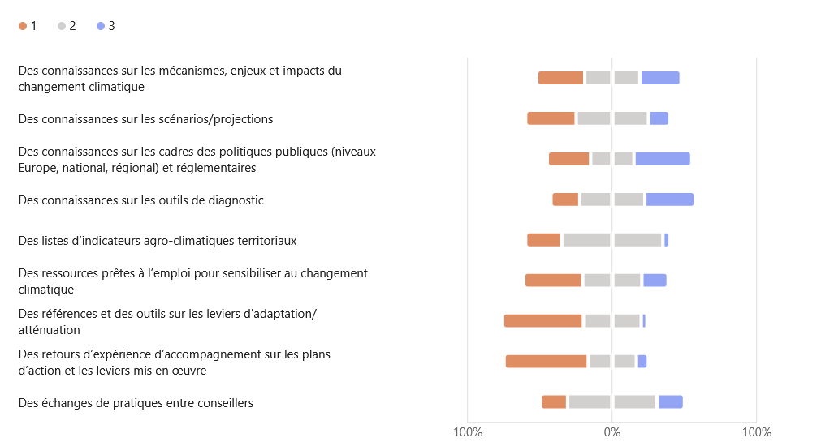
Besoin des répondants

Slide 5
Principales difficultés mentionnées
Le manque de légitimité et de reconnaissance => CA insuffisamment associées aux démarches PCAET
Implication de nos élus (méconnaissance ? intérêt ? temps court/long ) => peu de financements/moyens dédiés
Mobiliser les acteurs des territoires sur cette thématique complexe (« par où commencer ? »), surtout sur des territoires déjà bien sensibilisés (rappel %)
Manque d’outils de modélisation des risques territoriaux et d’outils internes Chambre,
Analyse du besoin des collectivités : « Du mal a cerner les propositions à faire au niveau du public collectivité territoriale en lien avec l’agriculture » ; « passer du plan à l’opérationnel »
L’idéologie (« Nous payons parfois le prix d'être jugé "non sensible" au changement climatique en tant que chambre d'agriculture » ; « Les EPCI ne veulent pas financer des actions agricoles, cela incombe à la Chambre »

Slide 6
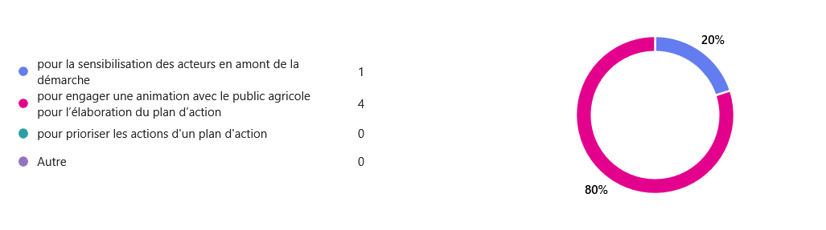

Retours d’usage AgriPCAET
6 utilisations, trop peu pour pouvoir exploiter finement
Points saillants : demande de mise à jour des fiches, d’avoir des données locales. Le tableur Excel recueille de bonnes impressions (synthèse, choix des leviers)
Usages :

Slide 7
Pratiques d’accompagnement des CA
Sur l’ensemble de la démarche, de la sensibilisation à l’animation d’action agricole en passant par le consulaire (gouvernance des PCAET).
Diversité qui se retrouve dans les profils d’accompagnants : équipes pluridisciplinaires à 67 %.
20 % des répondants indiquent « pas de PCAET » sur leurs territoires, en moyenne 4 PCAET en cours, et jusqu’à 40.
Etat d’avancement = 50 % en moyenne mais 25% des répondants n’ont pas cette information.
Taille des collectivités très hétérogène.

Slide 8
Quelques verbatims !
« Besoin d'acculturer et de travailler sur des outils / chiffres clés
« Avoir du retour d'expériences d'actions menées par les CA »
« Mieux intégrer nos missions et prestations dans le cadre de ces démarches »
Manque de structuration de nos accompagnements et le marché reste immature : cela nous contraint souvent à recourir à des financements publics via des AAP, dont les règles sont peu claires et que nous ne maîtrisons pas toujours, avec un travail administratif trop lourd ».
« Notre intervention se limite souvent à fournir des conseils et à élaborer des plans d’action dépourvus d’objectifs précis et d’indicateurs de suivi ».
« Renforcer notre positionnement en conseil, avec nos propres méthodes, avec des outils efficaces et adaptés pour apporter une réelle valeur ajoutée ».
« La sensibilisation reste essentielle, mais elle doit être plus impactante (distinction entre atténuation et adaptation). Parler d’approche stratégique et de gestion de crise ».
« Etre force de propositions et montrer aux élus locaux que la CA se pose aussi la question de s'adapter/d'atténuer. Trouver des passerelles d'actions entre EPCIs et CA. Lister les prestations ou accompagnements à proposer aux collectivités ».
« Englober les points de vue sociaux et économiques »

